Slide 1
Mokyklos veiklos kokybės įsivertinimas (2017 m.)
Gražina Rudienė
Direktoriaus pavaduotoja ugdymui

Slide 2
Įsivertinimas
Švietimo įstatymas. 37 straipsnis. Švietimo kokybė. (4.) Švietimo kokybei gerinti vykdoma švietimo stebėsena, tyrimai, mokyklų veiklos įsivertinimas ir išorinis vertinimas, mokyklų vadovų ir mokytojų atestacija, mokymosi pasiekimų vertinimas.
(5.)Mokyklos (išskyrus aukštąsias mokyklas) veiklos įsivertinimo sritis, atlikimo metodiką pasirenka mokyklos taryba. Ji analizuoja įsivertinimo rezultatus ir priima sprendimus dėl veiklos tobulinimo.

Slide 3
Vidaus veiklos kokybės įsivertinimas pagal Geros mokyklos koncepciją
Geros mokyklos koncepcijos pagrindu sukurta vidaus veiklos kokybės įsivertinimo metodika, kuri padeda nustatyti gimnazijos veiklos kokybės lygį, parodo veiklos kryptį bei gaires ir įgalina mus veikti.
Mums svarbu: kokie gimnazijos bruožai susitarus tarpusavyje laikomi vertingais bei pageidaujamais, paskatina ilgalaikes gimnazijos tobulinimo iniciatyvas. Tai skirta mokiniams, mokytojams, tėvams, vadovams ir mokyklų savininko teises ir pareigas įgyvendinančioms institucijoms.

Slide 4
Gera mokykla!?
Koks bus mokymasis ateityje?
Tendencija – nuo švietimo visiems pereinama prie švietimo kiekvienam, t. y. personalizuoto, suasmeninto ugdymo(si) ir mokymo(si) pripažįstant, kad žmonių patirtys, poreikiai, siekiai skiriasi ir mokomasi skirtingais tempais ir būdais.
Mokymasis „socialėja“ – mokomasi partneriškai, grupėse, komandose, įvairiuose socialiniuose ir virtualiuose tinkluose.

Slide 5
VĮ modelis
VĮ modelis
VĮ koordinacinė grupė
VĮ organizavimo planas
VĮ etapai
Platusis įsivertinimas – išvados, svarstymai, ataskaita
Problemų krepšelis
Vertinimo instrumentai (visų gimnazijos veiklų įsivertinimai), duomenų rinkimas, jų analizavimas
Vertinimų pristatymai visais lygiais
Veiklos kokybės tobulinimo prioritetai, planavimas

Slide 6
Pasiekimas –efektyvus veiklos kokybės įsivertinimo modelio panaudojimas
Gimnazijos veiklos planavimo (įskaitant ir pamokos planavimą) patobulinimas, efektyviai panaudojant įsivertinimo išvadas.
išvados
Tikslingo ir efektyvaus mokinių mokymo modelio, susitarimų ir rekomendacijų panaudojimas.
Problemų krepšelis
išvados
išvados
išvados
Geras mokymas tiek, kiek geras mokymasis!!!
lūkesčiai
Mokymo(si) kokybės gerinimas
Asmeninės mokinių pažangos ir pasiekimų
Kūrybiškumo ugdymas

Slide 7
© David H. Hargreaves, David Hopkins
veiksmų planai, taikiniai, uždaviniai ir sėkmės kriterijai
ĮGYVENDINIMAS
VERTINIMAS
laikytis susitarimų
matuoti pažangą
spręsti problemas
matuoti sėkmę
PLANO SUDARYMAS
padaryti išvadas
ĮSIVERTINIMAS
ATASKAITA
PRADŽIA

Slide 8
2017-2021 m gimnazijos strategija
Gimnazijos filosofija
Atėjai, kad rodytume Tau kelią. Kad pažintum žemę, kuri Tave peni ir nešioja, namus, kuriuose gyveni, duoną, kurią valgai.
Atėjai, kad išmokytume Tave pažinti ir suprasti šalia esantį žmogų, kad suvoktumei, kaip svarbu gerbti save ir kitus.
Atėjai, kad padėtume tapti pareigingu, mokančiu kurti ir išsaugoti gyvenimą.
Gimnazijos vizija
Gera, pokyčiams atvira mokykla.
Šiuolaikiška, moderni, europinių standartų mokykla.
Mokykla , kurioje vyksta nuoseklus, kokybiškas ir nenutrūkstamas ugdymas(is) dviem kalbomis.
Gimnazijos misija
Puoselėti tautinę kultūrą, pilietiškumą, pozityvias gyvenimo vertybes, kurti saugią ir sveiką aplinką, ugdyti bendrąsias kompetencijas, atsižvelgiant į kiekvieno mokinio poreikius, asmenybės brandą ir ateities lūkesčius, skatinti kūrybišką ir laisvą mąstymą.
Gimnazijos vertybės
Lyderystė
Mokymo(si) motyvacija (motyvavimas mokytis ir motyvacija mokyti)
Kūrybiškumas ir saviraiška.
Bendradarbiavimas ir bendruomeniškumas
Kritinis mąstymas.
Tarpdalykinė integracija
Asmenins tobulėjimas

Slide 9
Rezultatai daugumą mokytojų tik iš dalies tenkina! Įsigaliojus naujai gimnazijos strategijai, pakilo bendruomenės narių lūkesčiai, ypač tai akivaizdu dėl asmeninės mokinio pažangos ir pasiekimų ir iš dalies asmenybės brandos.
Dermė (sąlyginė ?) su 2 sritimi: išsikelti tinkami ugdymo tikslai ir geras mokymosi organizavimas (?!), tačiau per maži mokymosi lūkesčiai ir mokinių skatinimas, prastėjantis mokymasis ir tik iš dalies tinkamas vertinimas ugdant (ypač mokinių įsivertinimas). Tai tiesioginė nuoroda į mokymosi organizavimą, mokytojų kompetencijas ir nuolatinį profesinį tobulėjimą.

Slide 10
Išvados: Patobulinti mokymąsi, keliant apibrėžtus mokymosi tikslus ir uždavinius
Stipriausi rodikliai:
232 Ugdymas mokyklos gyvenimu (+36)
211 Ugdymo tikslai (+22)
212 UP ir tvarkaraščiai (+10)
Žemiausi rodikliai:
242 Mokinių įsivertinimas (-20)
231 Mokymasis (-20)
241 Vertinimas ugdant (-17)

Slide 11
Išvados: Antri metai neišnaudotos galimybės: priemonių ir įrangos pakankamai, o virtualios aplinkos neatrandamos! Per mažai su mokiniais kuriame ugdymosi aplinką
Stipriausi rodikliai:
312 Pastatas ir jo aplinka (+40)
311 Įranga ir priemonės (+32)
Žemiausi rodikliai:
313 Aplinkų bendrakūra (-10)
322 Virtualios aplinkos (-10)

Slide 12
Stipriausi rodikliai:
412 Lyderystė (+34)
413 Mokyklos savivalda (+32)
411Perspektyva ir bendruomenės susitarimai (+30)
Žemiausi rodikliai:
422 Bendradarbiavimas su tėvais
(-18)
421 Veikimas kartu (+5)
432 Nuolatinis profesinis tobulėjimas (+14)
Išvados: Sukurta nauja strategija, matome perspektyvą, turime susitarimus, aktyviai veikia savivalda, tačiau bendradarbiauti vis dar mokomės( ! ), nes ima trūkti profesinių įgūdžių. Tai nenutrūkstamas procesas,.

Slide 13
Kas toliau?
Giluminis įsivertinimas:
Apklausa mokiniams, tėvams (IQES sistemoje);
Problemų krepšelis:
Gimnazijos veiklų įsivertinimai (sėkmės ir tobulintini dalykai)
Rodiklių krepšelis:
Patyrinėti mokymąsi (rodikliai 222, 231 24)pamokos planavimas, mokymosi metodai ir būdai, bei vertinimo organizavimas, keliant apibrėžtus mokymosi tikslus ir uždavinius, mokant mokinius įsivertinti), kuris įtakoja asmeninę mokinių pažangą ir pasiekimus (121).
Ar pritarsite? Jūsų pastebėjimai ir patarimai.

Slide 14
Profesorius Andy Hargreavesas: mokyklų įsivertinimas atskleidžia tokius dalykus, kurių švietimo darbuotojai net nemano esant; šis procesas labai naudingas, bet jis reikalauja daug laiko ir energijos bei metodikos (!) išmanymo.

Slide 15
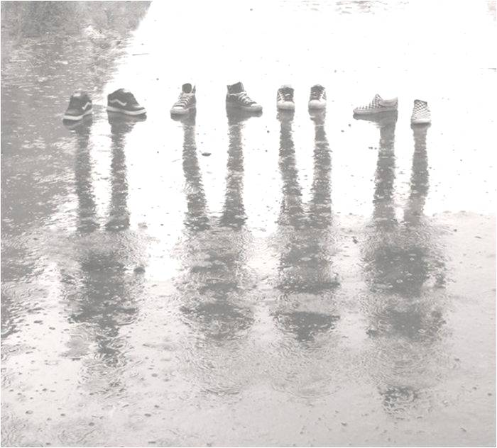
Ačiū už dėmesį ☺

